Slide 1
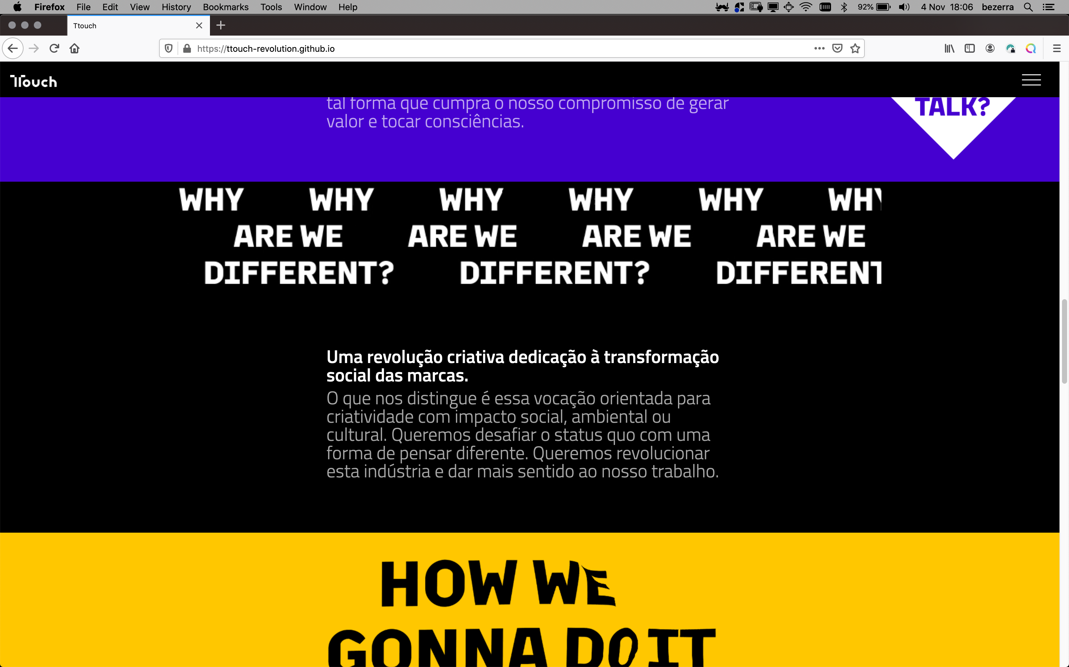

Slide 2


Slide 3
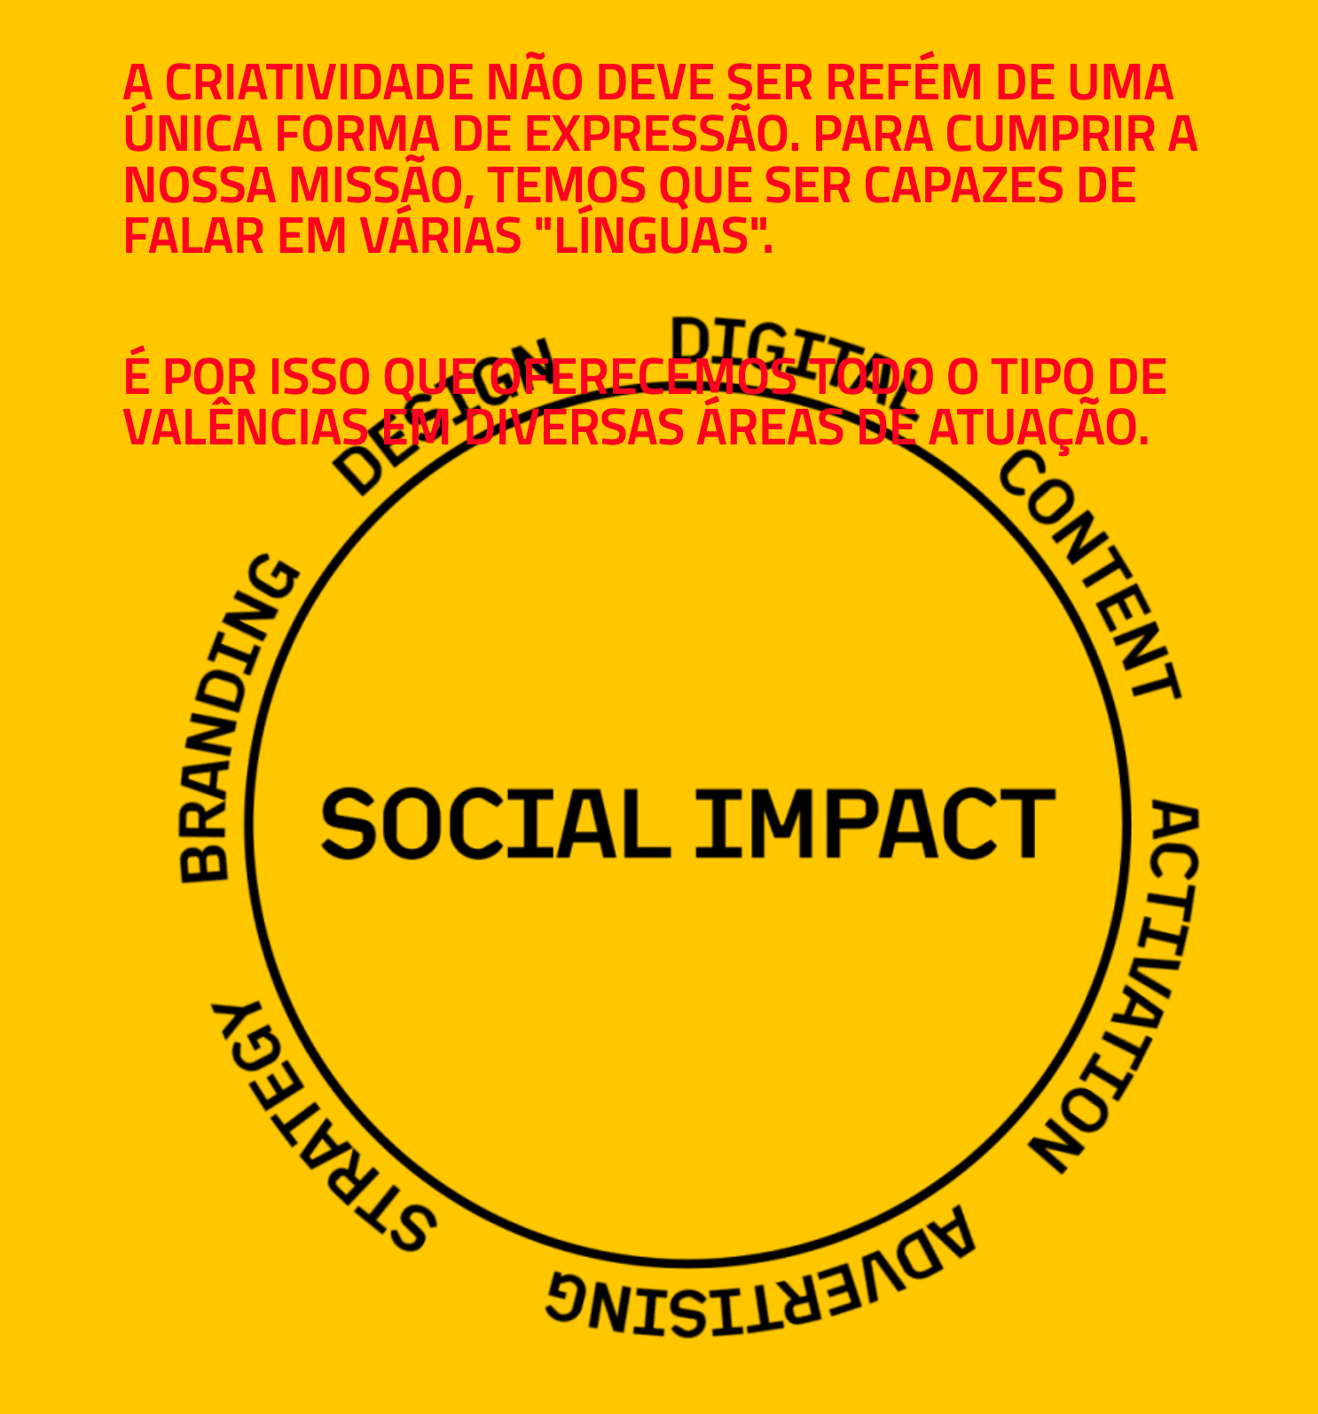

Slide 4
Reduzir container
Reduzir tamanho de texto

Slide 5
Aumentar tamanho fita “the time is now”

Slide 6
Substituir por sequencia de pngs

Slide 7
margem

Slide 8
Tamanhos e cor
Navbar menu 100%

